Slide 1
Nota informativa nuevas funcionalidades
Mayo 2025
PSP 6.0

Slide 2
PSP 6.0 ÍNDICE DE CONTENIDOS
Requerimientos del ENS: último acceso a la aplicación
Nuevo tipo de escrito
PSP Multidispositivo
Subida múltiple

Slide 3
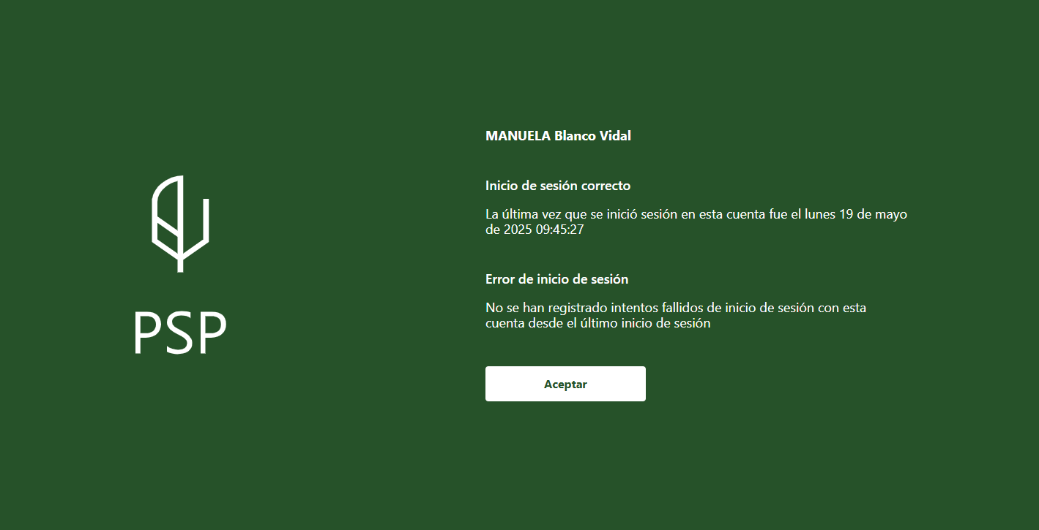
REQUERIMIENTOS DEL ENS: ÚLTIMO ACCESO
En cumplimiento del Esquema Nacional de Seguridad se ha introducido una ventana donde se informa al usuario de sus últimos accesos al Sistema (tanto accesos correctos como con errores de inicio de sesión).

Slide 4
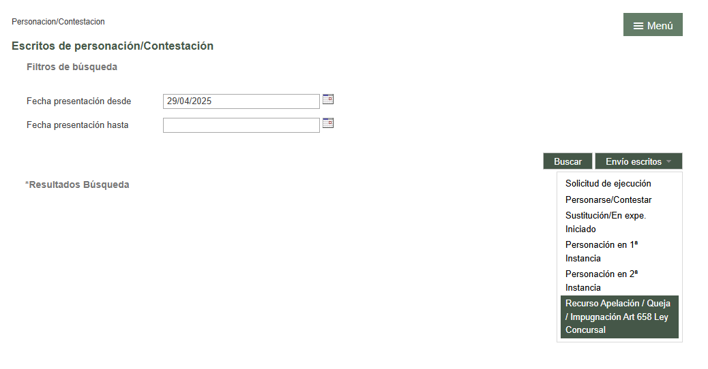
NUEVO TIPO DE ESCRITO
Se ha habilitado en PSP un nuevo tipo de escrito de personación/contestación denominado “Impugnación art. 658 Ley Concursal”.
El flujo es semejante al de los escritos de Apelación y Queja
El escrito se recibirá por la Oficina de Registro y Reparto Civil AP, dando cumplimiento a lo dispuesto en el art 658.2 de la Ley Concursal

Slide 5
PSP MULTIDISPOSITIVO
En esta versión se ha ampliado la funcionalidad, incluyendo a modo de resumen los siguientes puntos:
  Notificaciones: descarga del listado de notificaciones, categorización de notificaciones y ver acuse de recibo
  Buscador unificado de escritos para localizar todos los escritos enviados
  Envío de escrito de inicio
    Generar modelo 005
  Envío de escrito de trámite
  Subida múltiple de anexos (ver punto siguiente)
  Para mayor conocimiento de esta funcionalidad puede consultar el Manual específico de PSP Multidispositivo

Slide 6

SUBIDA MÚLTIPLE DE DOCUMENTOS
En PSP multidispositivo, la subida múltiple de archivos está disponible en el apartado “Documentación anexa digital” de los formularios de escrito de inicio y escrito de trámite con las siguientes características:
  No hay límite de elementos a incorporar
  Se puede dejar la incorporación en un segundo plano y seguir completando el formulario del escrito
  Se visualiza el proceso de carga de los documentos
  Se controla el tamaño de los documentos subidos
  Se controla la extensión de los archivos, cumpliendo con el CTEAJE
  Una vez se han cargado todos los archivos, se mostrarán en el listado paginado para detallar la información de cada uno de ellos
Se podrán reordenar los elementos en el momento de la incorporación al formulario:
  Manteniendo pulsado el documento para arrastrarlo y modificar la posición
  Desde la acción Mover, que abrirá la modal para indicar otra posición en el listado

